Slide 1

Evolução dos computadores
Jessica Almeida de Oliveira
jessicajfalmieida@gmail.com

Slide 2
Agenda
Introdução
Historia do computador
Evolução
Primeira geração
Segunda geração
Terceira geração
Quarta geração
Quinta geração
Referência
jessicajfalmieida@gmail.com

Slide 3
Introdução
Quando pensamos em computador o que vem na nossa mente é um munitor, o gabinete, o mouse e o teclado. Mais poucos sabem que o computador vai muito além disso. Antes de chegar na evolução vou contar um pouco da origem da palavra “computadores”.
jessicajfalmieida@gmail.com

Slide 4
Historia dos computadores
Você sabia que antes dos computadores chegarem em nossa mesas eram conhecidos como maquinas de efetuar cálculos? eles são:
Ábaco
Régua de calculo
Maquina de pascal
Contador de passos
Maquina programável
Maquina eletromecânica
Maquina analítica
jessicajfalmieida@gmail.com

Slide 5
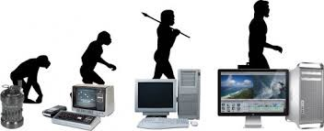
Evolução
Antes da chegada dos computadores na nossa mesa, vários tipos de máquinas que se denominavam computadores, tiveram que passar por diversas transformações. O Computador, que era na época, de uso restrito e usado exclusivamente era para uso comercial passou a ser utilizado em casa. Veremos, agora, onde tudo começou:
jessicajfalmieida@gmail.com

Slide 6
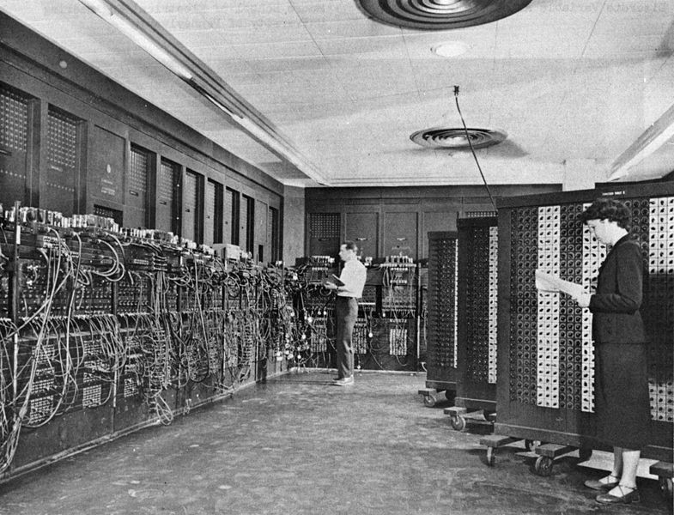
Primeira geração
O Eniac:
circuitos e válvulas eletrônicas;
uso restrito;
grande consumo de energia;
problemas frequentes;
ocupava uma sala inteira e devido ao calor queimava com frequência.
jessicajfalmieida@gmail.com

Slide 7
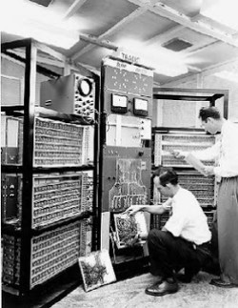
Segunda geração
uso comercial;
Maior lentidão;
uso de transistor;
com problema frequentes.
jessicajfalmieida@gmail.com

Slide 8
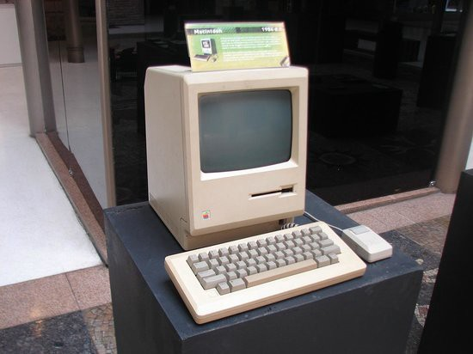
Terceira geração
Circuito integrado;
Diminui de tamanho;
Tem maior capacidade de processamento;
um computador pessoal.
jessicajfalmieida@gmail.com

Slide 9
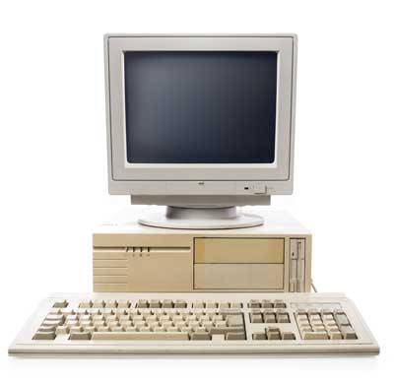
Quarta geração
Software integrado;
Processadores texto;
Planilhas eletrônicas;
Gráficos;
Banco de dados;
Gerencia de comunicação.
jessicajfalmieida@gmail.com

Slide 10
Quinta geração
Surgimento dos supercomputadores
Os multimidia
A robótica
internet cada vez sendo mais usada nos eletrônicos como os:
Celulares smart
Notebook cada vez mais potentes
Tv’s smart
Relógios digitais
jessicajfalmieida@gmail.com

Slide 11
Referencia
Daniela Diana historia e evolução dos computadores
Daniela Diana historia e evolução dos computadores https://w
ww.todamateria.com.br/historia-e-evolucao-dos-computadores/
Antônio marcos evolução dos computadores https://medium.com/@amarcoscrf/evolu%C3%A7%C3%A3o-dos-computadores-3b54c5a116bd

Slide 12
Obrigada!

